Slide 1





ENTREPRISES 2030
20 avril2021

Slide 2

Le Projet Agricole Départemental Hérault 2030
Le PADH vise a définir une vision pour l’agriculture héraultaise à l’horizon 2030, un programme d’action et des moyens pour l’atteindre
Il est structuré autour de 3 axes stratégiques :
  Préserver les ressources productives « hommes, terres et eau »
  Consolider ses marchés et répondre aux attentes sociétales
  S’adapter au changement climatique
Son élaboration repose sur des ateliers « filières » (viticulture, grandes cultures, hortus, élevages) et transversaux (territoires, entreprises)

Slide 3
Objectif de l’atelier « Entreprises 2030 »
Définir un scenario partagé, souhaitable et réaliste
pour les entreprises agricoles héraultaises
à l’horizon 2030

Slide 4
Méthodologie de l’atelier « Entreprises 2030 »
➔ Nous travaillerons sur 5 principaux indicateurs :
    Entreprises agricoles
    Renouvellement des générations
    Emploi dans les exploitations
    Produit et revenu de l’agriculture
    Entreprises dans les territoires
➔ Une présentation des évolutions statistiques récentes servira de base aux échanges sur les facteurs déterminants de ces évolutions et à la définition de scenarios.
NB1 : La liste des indicateurs peut être complétée. La posture des entreprises face au changement climatique, aux attentes sociétales, les circuits de commercialisation,… ont été abordés lors des ateliers filières, mais pourront être discutés lors de l’atelier.
NB2 : Les données utilisées proviennent de la MSA du Languedoc, de la DDTM34, d’Agreste et du RICA

Slide 5
Chefs d’entreprises agricoles

Slide 6
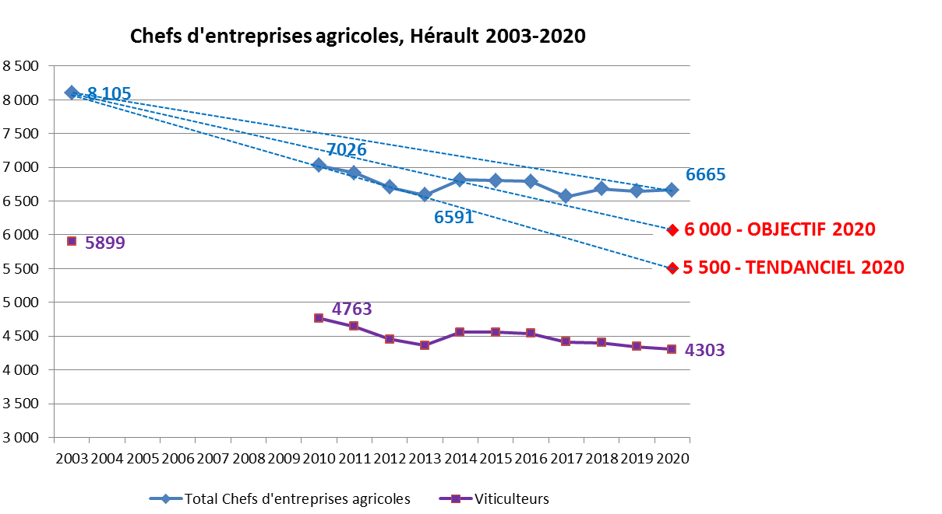
Chefs d’entreprises agricoles, Hérault 2003-2020
Analyse des écarts entre objectifs et résultats 2020
Nombre d’exploitations divisé par 3 en 30 ans (1979-2010)
665 exploitants pro de plus que l’objectif de 6000 fixé lors des ateliers de 2014.

Slide 7
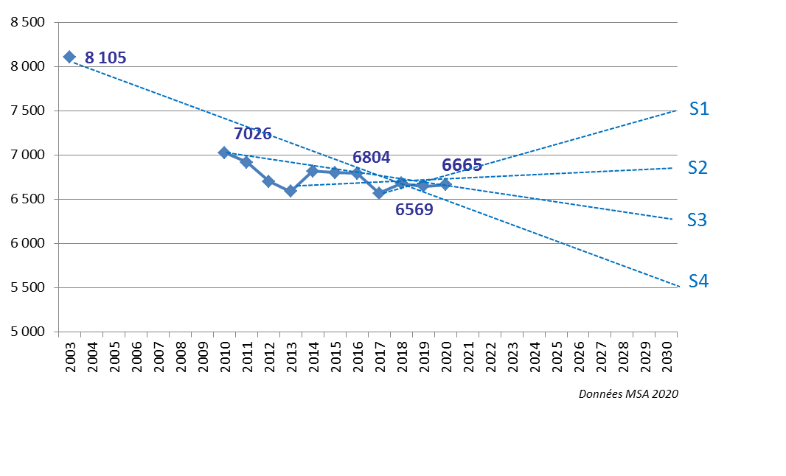
Chefs d’entreprises agricoles, Hérault 2003-2020
et projections 2030

Slide 8
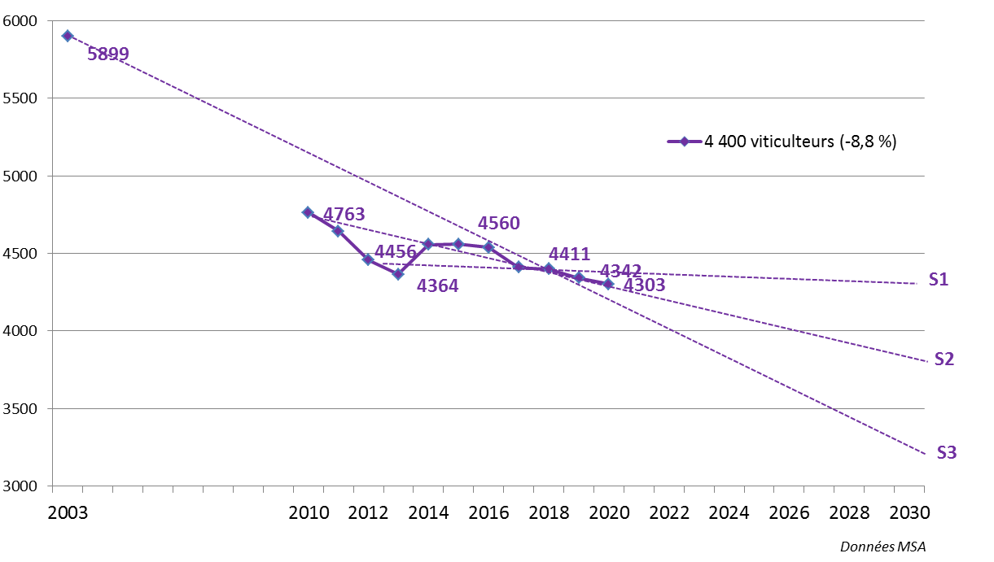
Chefs d’entreprises viticoles, Hérault 2003-2020
et projections 2030

Slide 9
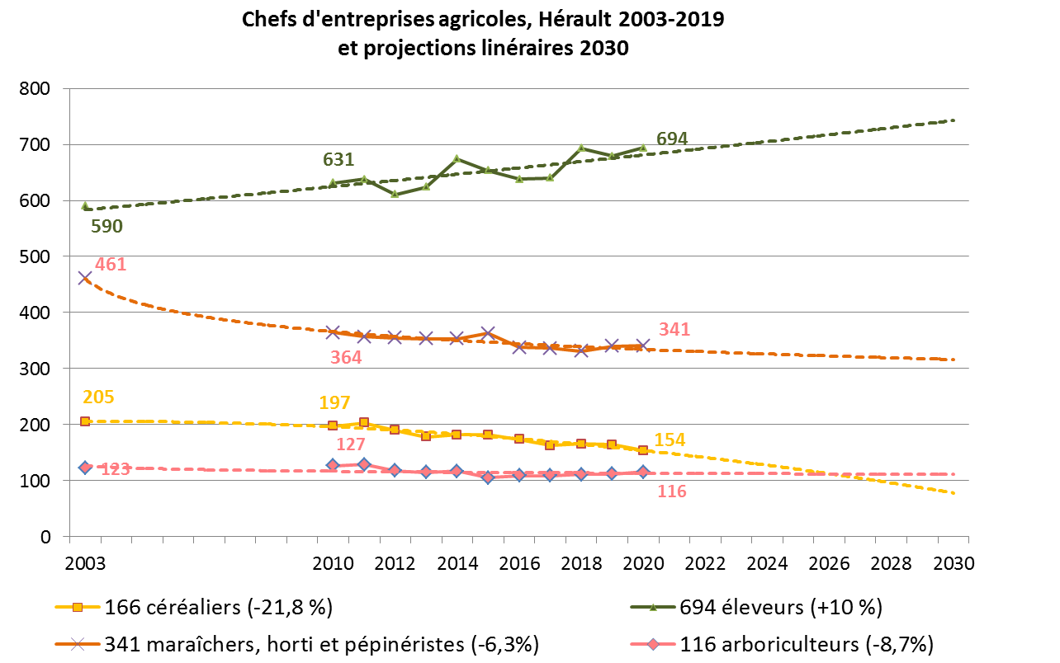
Chefs d’entreprises agricoles, Hérault 2003-2020
et projections 2030

Slide 10
Renouvellement des générations :
Départs et installations en agriculture

Slide 11


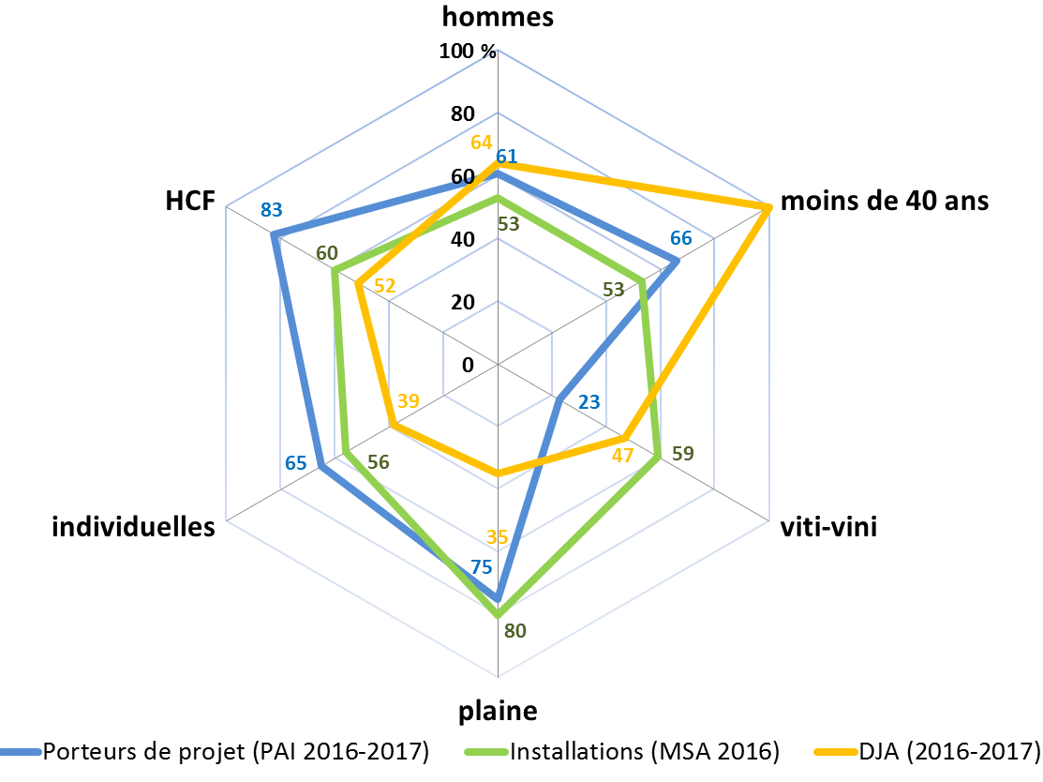


Profils des porteur de projets … aux candidats installés avec la DJA
Annuellement :
700 – 800
Porteurs de
projet
Environ 300
installations
30-40
DJA

Slide 12
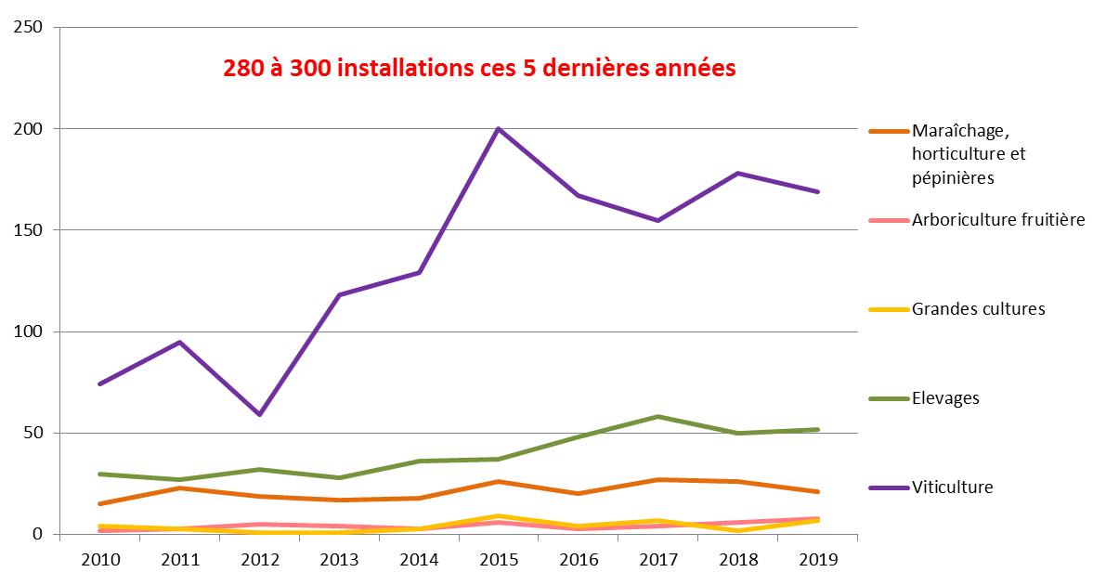
Dynamique d’installations d’entreprises agricoles, Hérault 2003-2019

Slide 13
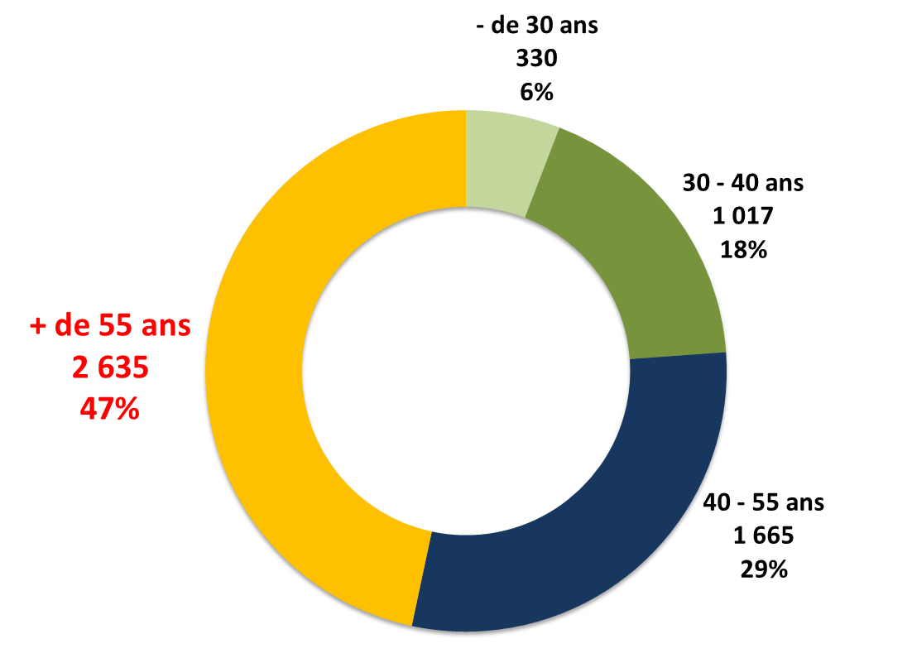

Cessations d’activités agricoles dans l’Hérault
Age des chefs d’entreprises agricoles dans l’Hérault (2019)

Slide 14
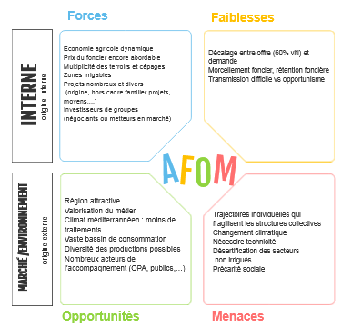
AFOM synthétique de l’installation agricole dans l’Hérault

Slide 15
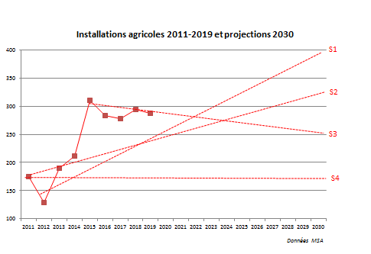
Dynamique d’installations d’entreprises agricoles, Hérault 2003-2019 et projections 2030

Slide 16
Emplois dans les entreprises

Slide 17
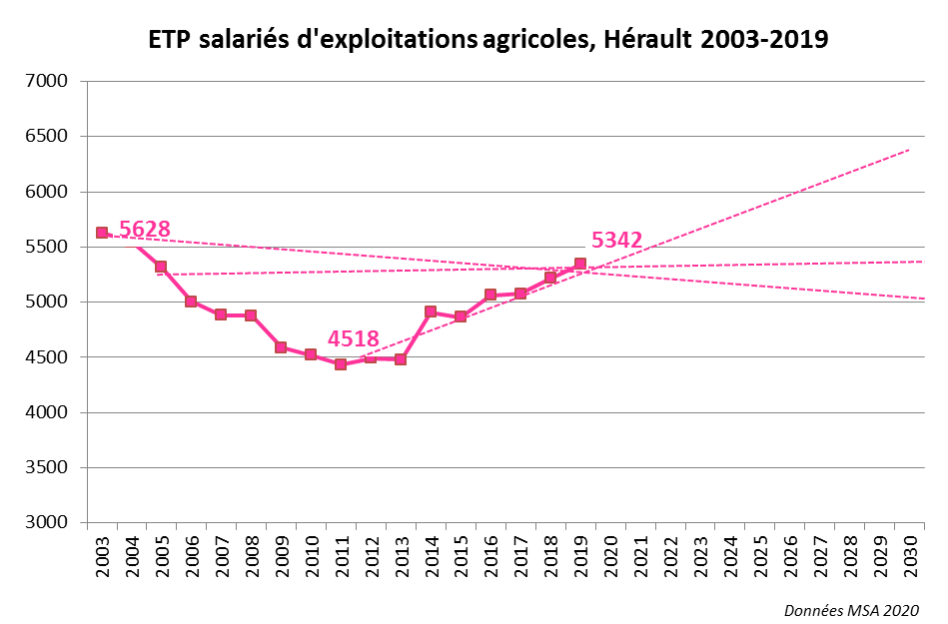
Salariés d’entreprises agricoles, Hérault 2003-2020
et projections 2030

Slide 18
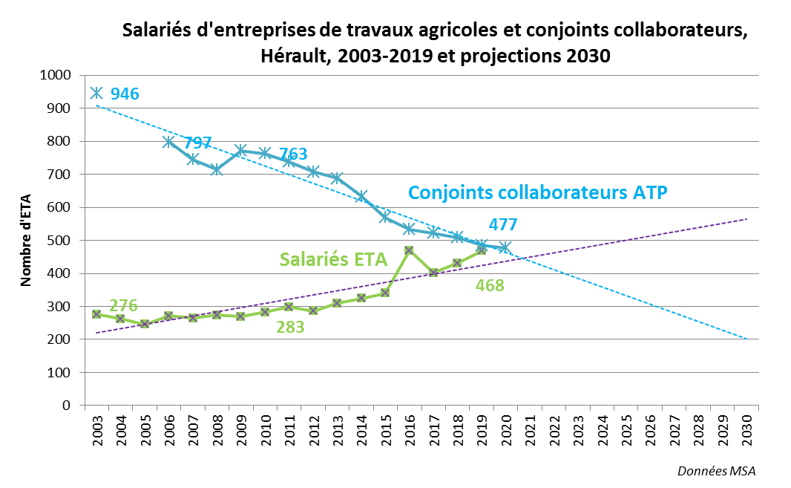
Emplois conjoints collaborateurs et salariés d’ETA, Hérault 2003-2020
et projections 2030

Slide 19
Produit et revenu des entreprises

Slide 20
Revenu des exploitants
Le revenu des exploitants repose sur plusieurs variables
Rendements
Valeur ajoutée de la production
Coûts de productions
Diversification :
  des productions
  des circuits de commercialisation
  des activités et sources de financements
…

Slide 21
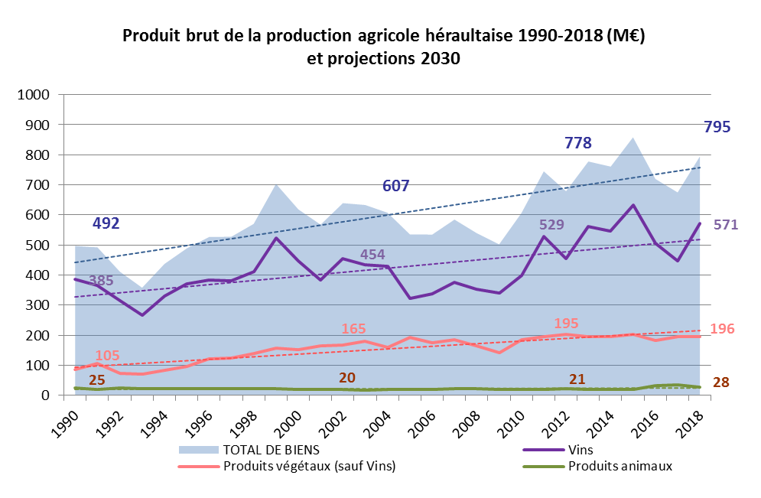
Valeur de la production agricole héraultaise, 1990-2018 et projections 2030

Slide 22
Les entreprises dans les territoires

Slide 23

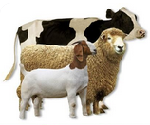


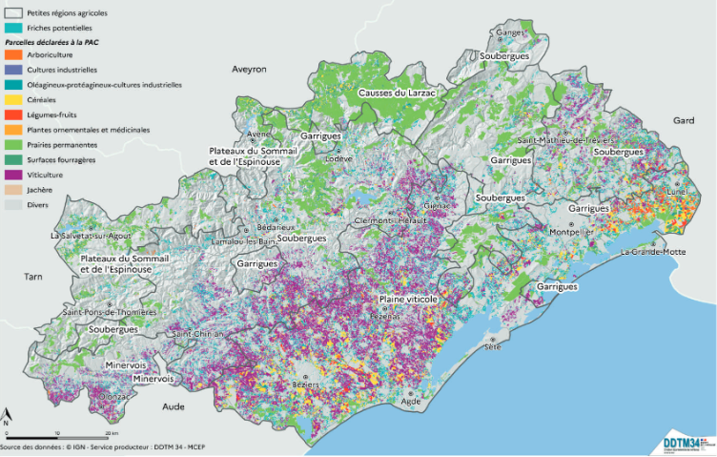
Présence des entreprises agricoles sur les territoires de l’Hérault

